Slide 1
TAKSONOMI MEDIA
MENURUT BEBERAPA AHLI

Slide 2
Pengertian Taksonomi
Taksonomi diambil dari bahasa Yunani tassein yang berarti untuk mengelompokkan dan nomos yang berarti aturan. Taksonomi dapat diartikan sebagai pengelompokkan suatu hal berdasarkan hierarki (tingkatan) tertentu. Di mana taksonomi yang lebih tinggi bersifat lebih umum dan taksonomi yang lebih rendah bersifat lebih spesifik.

Slide 3
Taksonomi Media Pembelajaran
AECT medifinisikan media yaitu segala bentuk yang dipergunakan untuk proses penyaluran informasi. Sedangkan NEA mendefinisikan sebagai benda yang dapat dimanipulasi, dilihat, didengar, dibaca, dibicarakan dan dipergunakan dengan baik dalam kegiatan belajar mengajar. Pada dasarnya media yang banyak digunakan untuk kegiatan pembelajaran adalah media komunikasi yaitu proses penyampaian pesan dari sumber pesan, melalui perantara tertentu ke penerima.

Slide 4
Beberapa kriteria yang perlu diperhatikan dalam memilih media, yaitu:
1. Sesuai dengan tujuan pembelajaran.
2. Dapat mendukung isi pelajaran.
3. Praktis, luwes, dan tahan
4. Guru terampil menggunakannya.
5. Cocok dengan sasaran
6. Berkualitas baik.

Slide 5
Klasifikasi Media Pembelajaran Menurut Para Ahli

Slide 6
a. Rudi Bretz (1971)
Rudi bretz menggolongkan media menjadi media siar dan media rekam sehingga terdapat 8 klasifikasi media, sebagai berikut :
Media Audio Visual Gerak  Media Visual Gerak
Media Audio Visual Diam  Media Visual Diam
Media Audio Semi Gerak  Media Cetak
Media Visual Semi Gerak  Media Audio

Slide 7

b. Kemp & Dayton (1985)
Mengelompokkan media kedalam 8 jenis, yaitu:
1. Media Cetakan
Meliputi bahan-bahan yang disiapkan di atas kertas untuk pengajaran dan informasi. Misalnya buku teks, buku pedoman, buku bacaan, penuntun belajar, brosur, teks terprogram, dll .

Slide 8


2. Media Pajang
Pada Umumnya digunakan untuk menyampaikan pesan atau informasi di depan kelompok kecil. Misalnya papan tulis, flip chart, papan buletin, dan pameran

Slide 9
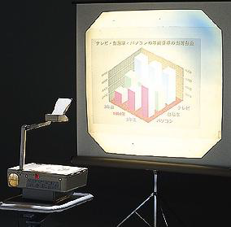
3. OHP dan Transparansi
Transparansi yang diproyeksikan adalah visual baik berupa huruf, lambang, gambar, grafik atau gabungannya pada lembaran tembus pandang atau plastik yang dipersiapkan untuk diproyeksikan ke sebuah layar atau dinding.

Slide 10
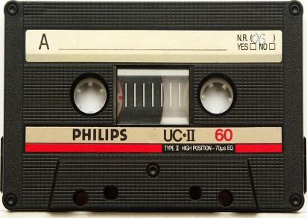
4. Rekaman Audiotape
Segala informasi dapat direkam dan disimpan pada tape magnetik sehingga hasil rekaman tersebut dapat diputar kembali saat dibutuhkan.

Slide 11
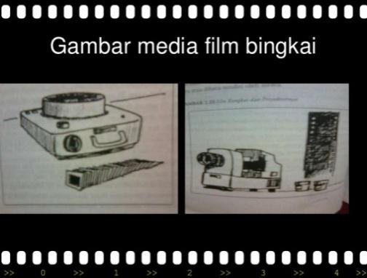
5. Slide projector (Proyektor Film Bingkai)
Film transparansi yang berukuran 35 mm dengan bingkai 2x2 inci. Film bingkai diproyeksikan melalui slide proyektor. Program film bingkai bersuara biasanya berdurasi berkisar antara 10-30 menit dengan jumlah gambar berkisar 10-100 gambar.

Slide 12
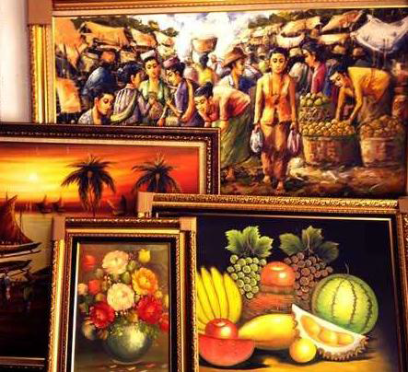
6. Penyajian Multi-Image
Media berbasis visual dapat memberikan pengaruh dalam penyampaian antara isi materi pelajaran dengan kenyataan yang terjadi. Bentuk visualnya berupa gambar representatif, misalnya lukisan atau yang menunjukkan bagaimana suatu benda dapat menjelaskan hanya dari penglihatan sekilas.

Slide 13
7. Film Hidup
Gambar-gambar dalam frame dimana frame demi frame diproyeksikan melalui lensa proyektor secara mekanis sehingga pada layar terlihat gambar hidup.

Slide 14

8. Komputer
Sekumpulan alat elektronika dimana satu dengan yang lainnya saling terkait dan bekerja sama dan terkoordinasi dibawah kontrol program dengan kemampuan menginput dan mengolah data tersebut untuk menghasilkan suatu informasi.

Slide 15
c. Seels dan Glasgow (1990)
Klasifikasi didasarkan pada perkembangan teknologi yang terbagi dalam 2 kategori, yaitu Pilihan media tradisional dan Pilihan media mutakhir.

Slide 16
1. Pilihan media tradisional
a. Visual diam yang diproyeksikan
 Proyeksi opaque  Proyeksi Overhead
b. Visual yang tidak diproyeksikan : Gambar, Poster, Foto
c. Audio : Pita kaset, reel dan rekaman piringan
d. Penyajian Multimedia: ● Tape ● Multi-Image
e. Visual dinamis yang diproyeksikan : ▪ Televisi ▪ Film
f. Cetak : ♦ Buku teks ♦ Modul
g. Permainan :  Teka-teki  Simulasi
h. Realita :  Model  Specimen

Slide 17
2. Pilihan media teknologi mutakhir
Media berbasis telekomunikasi :
1.) Telekonferen 2.) Kuliah Jarak Jauh
b. Media Berbasis Mikroprosesor :
1. Pembelajaran dengan bantuan komputer
2. Permainan Komputer 5. Hypermedia
3. Sistem Tutor Intelejen 6. Compact video disc
4. Interaktif

Slide 18
d. Leshin, Pollock & Reigeluth (1992)
Mengklasifikasikan media ke dalam 5 kelompok, yaitu:
1. Media berbasis manusia (Guru, instruktur, tutor,dll)
2. Media berbasis cetak (Buku penuntun, buku latihan, buku pedoman, dll)
3. Media berbasis visual (Bagan, grafik, peta, dan slide)
4. Media berbasis audio visual (Video, film, program slide-tape dan tv)
5. Media berbasis komputer (Pengajaran dengan bantuan komputer, video interaktif, dll)

Slide 19
e. Oemar Hamalik (1980)
Oemar Hamalik mengklasifikasikan media pengajaran menjadi 4, yaitu:
Alat-alat visual yang dapat dilihat, misalnya: Filmstrip, microprojection, papan tulis, buletin board, gambar, ilustrasi, chart, grafik, dan globe.
Alat-alat yang bersifat auditif (Hanya dapat didengar), misalnya: transkripsi dan radio rekaman.
Alat-alat bias (Dapat dilihat dan didengar), misalnya: film pada tv, benda-benda 3D yang biasanya dipertontonkan.

Slide 20
f. Briggs
Briggs menekankan klasifikasi media pada rangsangan yang ditimbulkan dari media itu sendiri. Klasifikasi media menurut briggs, yaitu: Objek, model, suara langsung, rekaman audio, media cetak, papan tulis, film rangkai, film bingkai, film, televisi, dan gambar.

Slide 21
g. Gagne
Gagne membuat tujuh macam pengelompokan media pembelajaran, yaitu:
  benda untuk didemontrasikan
  komunikasi lisan 6. film bersuara
  gambar cetak 7. Mesin Belajar
  gambar diam
  gambar gerak

Slide 22
h. Schram
Schram melihat media berdasarkan segi kerumitan dan besar biaya. Schram mengklasifikasikan dari media rumit dan mahal, media sederhana dan murah. Schram juga mengklasifikan berdasarkan daya liputnya menjadi media massal, kelompok dan individu.

Slide 23
i. Edling
Edling membedakan media pembelajaran menjadi enam, yang dikelompokkan menjadi 3 kelompok:
1. Pengalaman audio : a. Kodifikasi subjective visual
b. Kodifikasi subjective audio
2. Pengalaman Visual : - Kodifikasi subjective audio
- Kodifikasi Subjective visual
3. Pengalaman belajar 3 dimensi :
 Pengalaman langsung dengan manusia
 Pengalaman langsung dengan benda

Slide 24
1. Pengelompokkan berdasarkan ciri fisik
Berdasarkan ciri dan bentuk fisiknya, media pembelajaran dapat dikelompokkan kedalam 4 macam, yaitu :
a. Media pembelajaran 2D
b. Media pembelajaran 3D
c. Media pandang diam
d. Media pandang gerak

Slide 25
2. Pengelompokkan berdasarkan penggunaan
 Berdasarkan jumlah penggunaanya
1. Penggunaan secara individu
2. Penggunaan secara kelompok
3. Penggunaan secara massal
 Berdasarkan cara penggunaannya
Media tradisional
Media modern

Slide 26
3. Pengelompokkan berdasarkan jenis
1. Berdasarkan indra yang digunakan, yaitu :
a. Media audio c. Media audio visual
b. Media visual
2. Berdasarkan jenis pesan, yaitu :
a. Media Cetak c. Media Grafis
b. Media Non Cetak d. Media Non Grafis
3. Berdasarkan sasarannya
a. Media jangkauan terbatas
b. Media jangkauan luas

